Slide 1
CHUYÊN ĐỀ:
ỨNG DỤNG PHẦN MỀM AZOTA VÀO DẠY HỌC TRỰC TUYẾN.
Giáo viên thực hiện: Phạm Thị Thủy.

Slide 2
PHẦN I. GIỚI THIỆU VỀ ỨNG DỤNG AZOTA
- Azota là một ứng dụng giúp giáo viên dễ dàng tạo bài tập, đề thi online nhanh chóng, dễ dàng.
- Azota giúp giáo viên số hóa đề thi, bài tập trong vòng vài phút, dễ dàng tổ chức các kì thi, kiểm tra bài tập, luyện tập online theo chuyên đề giúp học sinh nâng cao năng lực.
* Ưu điểm:
- Tạo lớp, giao bài tập, đề thi trực tuyến nhanh chóng, dễ dàng.
- Giao diện có hệ thống, đẹp, cuốn hút HS, dễ sử dụng.
- Dễ dàng chấm điểm bài tập và cho ngay kết quả (kể cả trắc nghiệm và tự luận).
- Chấm trắc nghiệm tự động, chấm tự luận dễ dàng với các công cụ sẵn có.
- HS có thể nộp bài tập bằng nhiều file khác nhau: word, ảnh, audio, video,…
- Azota hỗ trợ giáo viên quản lý bài tập và chấm bài từ bất kỳ thiết bị nào.
- Theo dõi quá trình học tập của HS, kiểm soát số lượng HS làm bài, chưa làm bài, có giới hạn thời gian nộp bài, thống kê điểm.
* Hạn chế
- Cần có thiết bị thông minh (điện thoại, máy tính)
- Cần một phần mềm thứ ba để kiểm soát HS làm bài thi qua camera.
- Là một ứng dụng mới đang trong quá trình hoàn thiện.

Slide 3
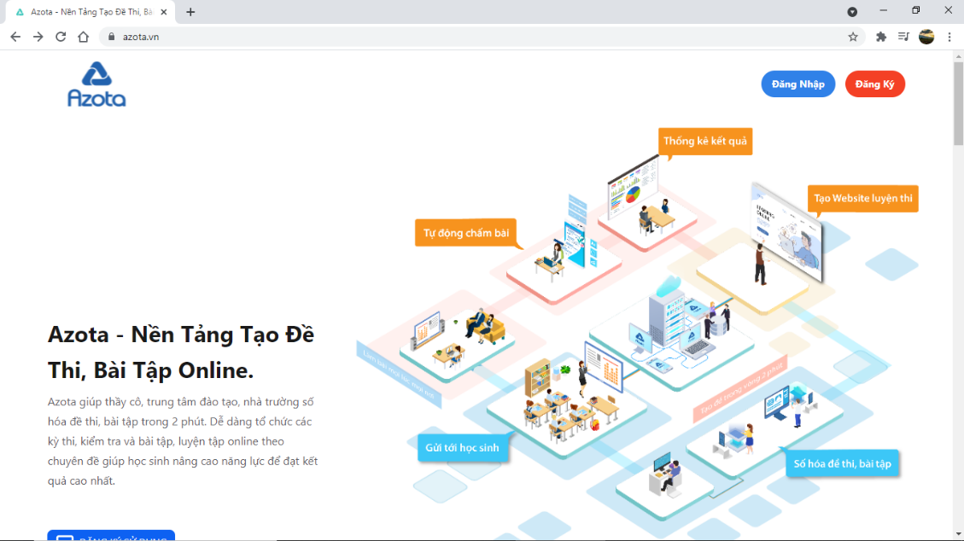
PHẦN II. HƯỚNG DẪN GIÁO VIÊN CÁCH SỬ DỤNG ỨNG DỤNG AZOTA
1. ĐĂNG KÍ TÀI KHOẢN
B1: Vào trang web: https://azota.vn
Nhấn đăng nhập nếu đã có tài khoản
Nhấn đăng kí nếu chưa có tài khoản

Slide 4
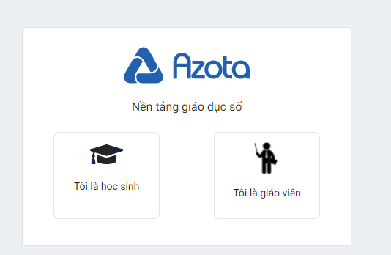
B2: Nhấn Đăng ký, chọn Tôi là Giáo viên.

Slide 5
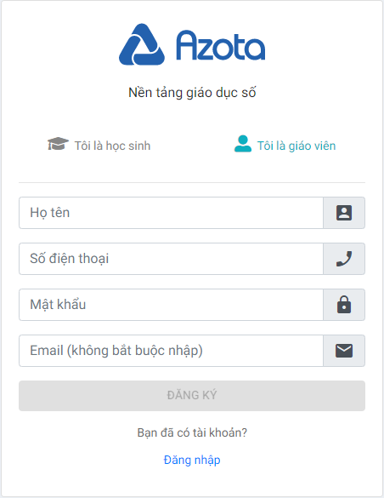
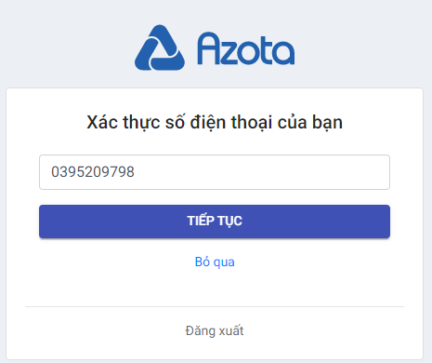
B3: Điền thông tin vào các mục, sau đó xác thực tài khoản
bằng số điện thoại.
Nhập số điện thoại của mình.

Slide 6
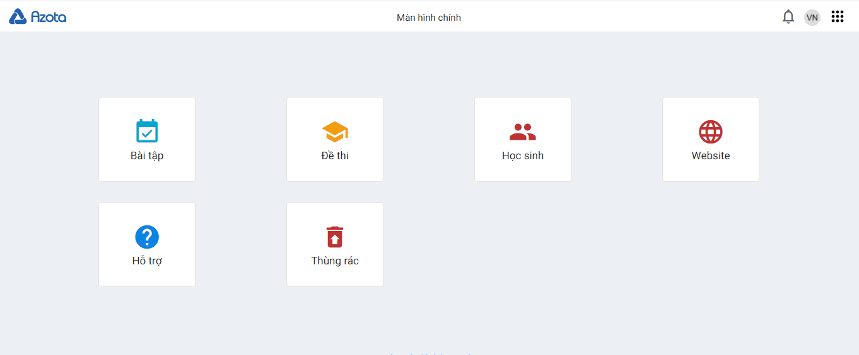
2. TẠO LỚP
B1: Tại giao diện màn hình chính, nhấn Bài tập,
chọn Tạo lớp.

Slide 7
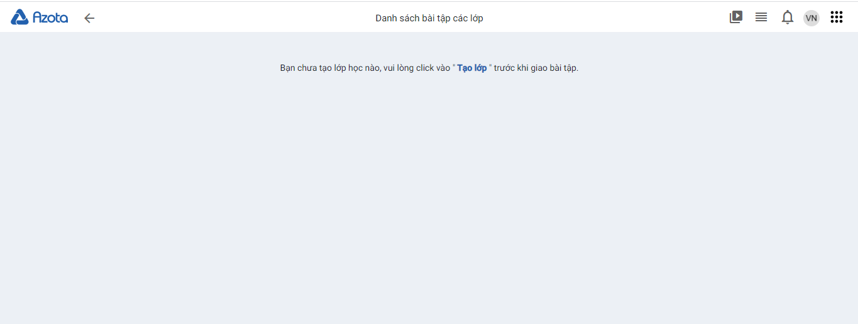

Slide 8
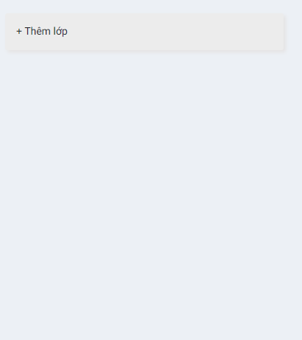
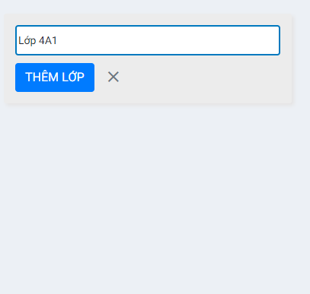
B2: GV chọn Thêm lớp và đặt tên cho lớp. Ví dụ: Lớp 4A1.
Nhấn vào thêm lớp
Điền tên lớp cần tạo rồi ấn thêm lớp

Slide 9
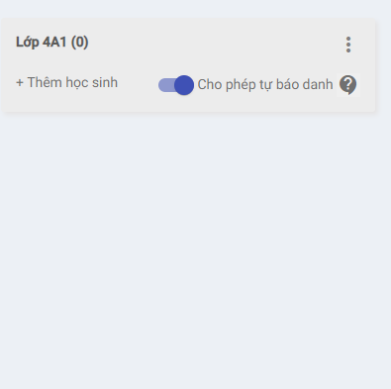
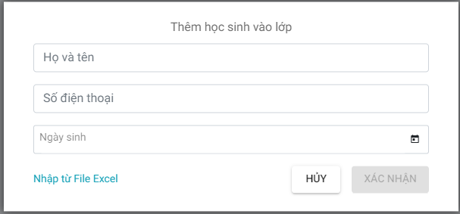
Cách 1: Nhập trực tiếp thông tin từng học sinh.
dĐĐiền thông tin học sinh cần thêm rồi ấn xác nhận
Nhấn thêm học sinh

Slide 10
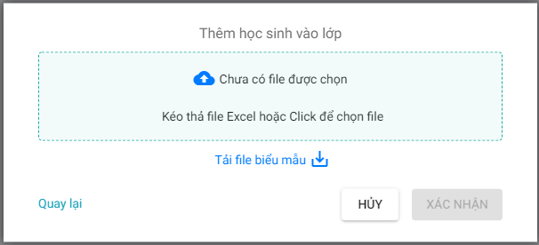
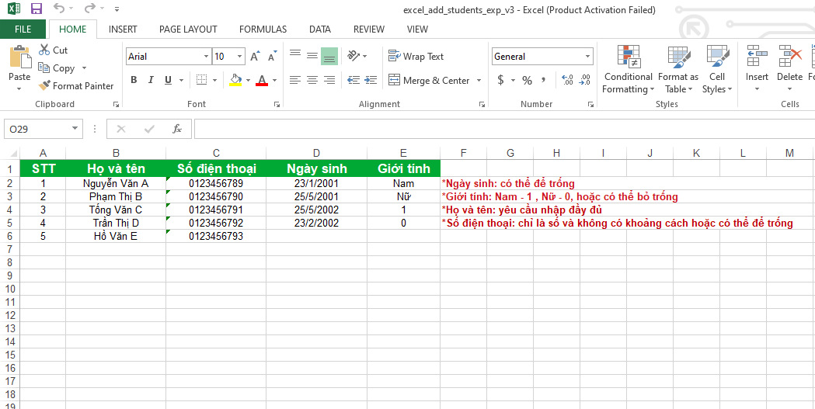
Cách 2: Nhập từ file Exel. GV tải file biểu mẫu về, nhập danh sách học sinh. Sau đó tải lên
Nhập danh sách học sinh lớp mình vào theo mẫu có sẵn.

Slide 11
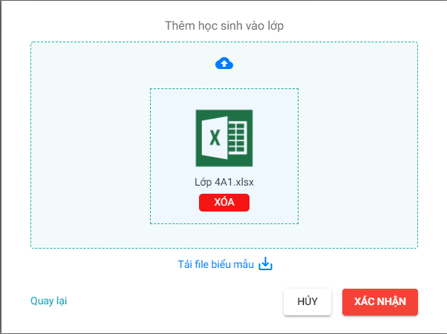
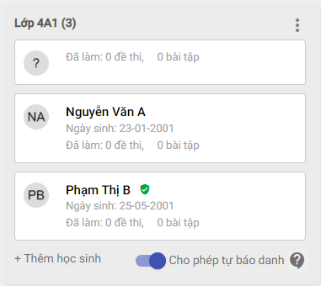
Up file danh sách học sinh vừa nhập
Nên tắt chế độ cho phép tự báo danh để dễ dàng quản lí HS

Slide 12
3. GIAO BÀI TẬP
B1: Tại giao diện màn hình chính, GV chọn Bài tập.

Slide 13
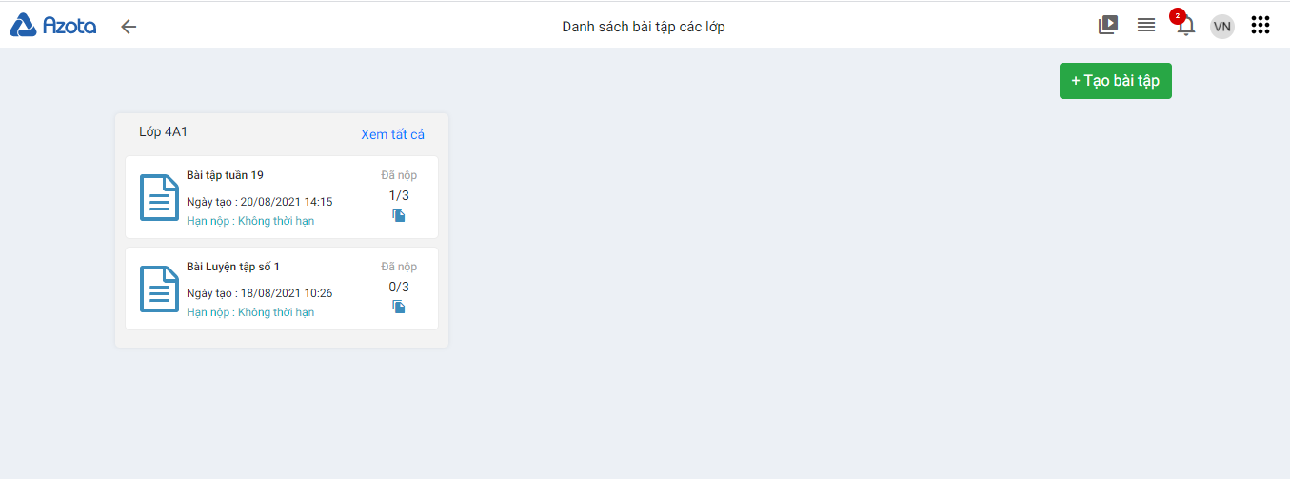
B2: GV chọn Tạo bài tập, tải file bài tập lên, cài đặt cấu hình của bài tập (tên, hạn nộp, lớp, …)

Slide 14
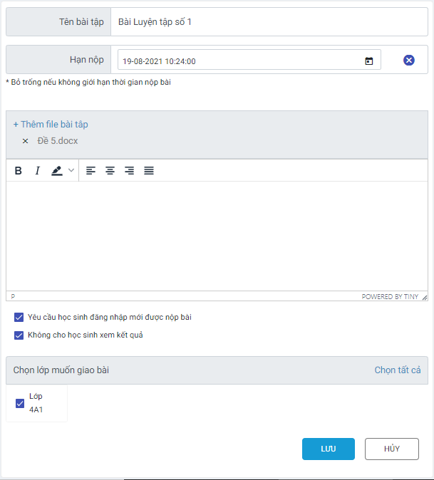
Điền tên bài tập
Hạn nộp có thế điền hoặc bỏ trống
Có thể thêm file word bài tập
Có thể gõ yêu cầu

Slide 15
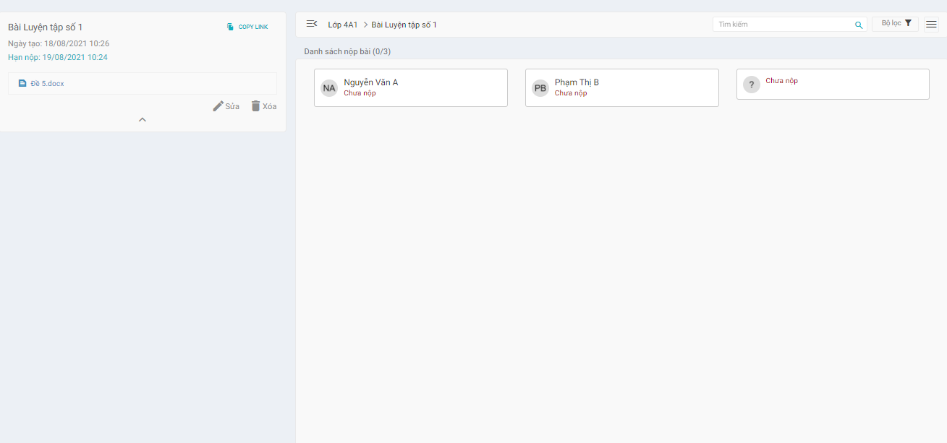
B3: GV nhấn vào bài tập, copy đường link bài tập, sau đó gửi
vào nhóm zalo lớp.

Slide 16
4. TẠO ĐỀ THI
B1: Tại giao diện màn hình chính, chọn Đề thi

Slide 17
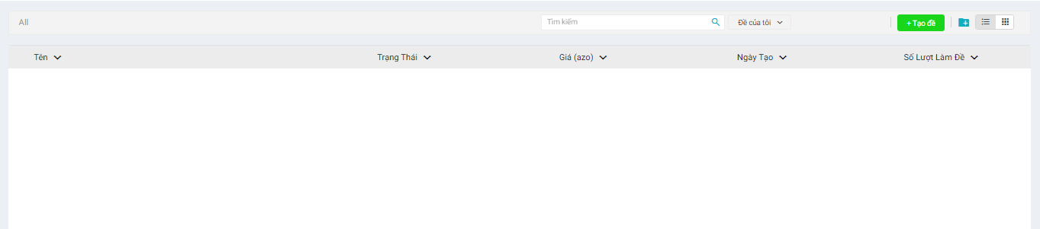
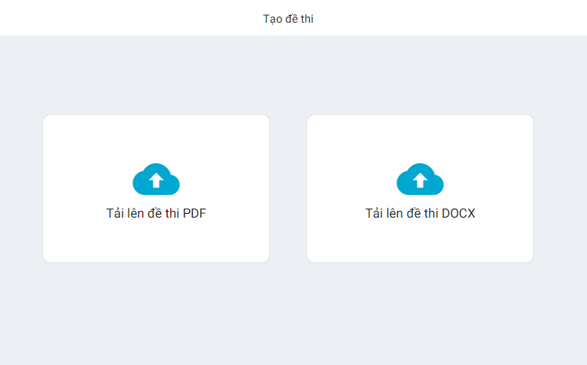
B2: Nhấn Tạo đề, GV chọn tải đề thi theo 2 dạng file pdf hoặc file docx.

Slide 18
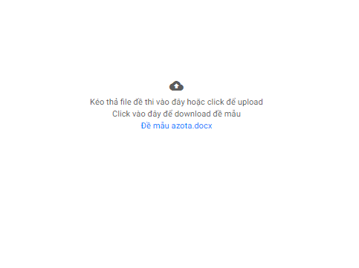
Lưu ý: Đề thi trắc nghiệm và tự luận phải đúng cấu hình theo file đề mẫu azota thì mới tải lên và chấm tự động được.
GV tải file mẫu azota và làm theo hướng dẫn có trong file.

Slide 19
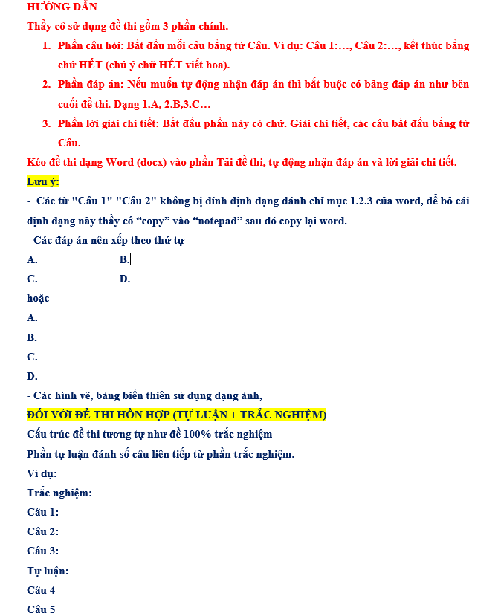

Slide 20
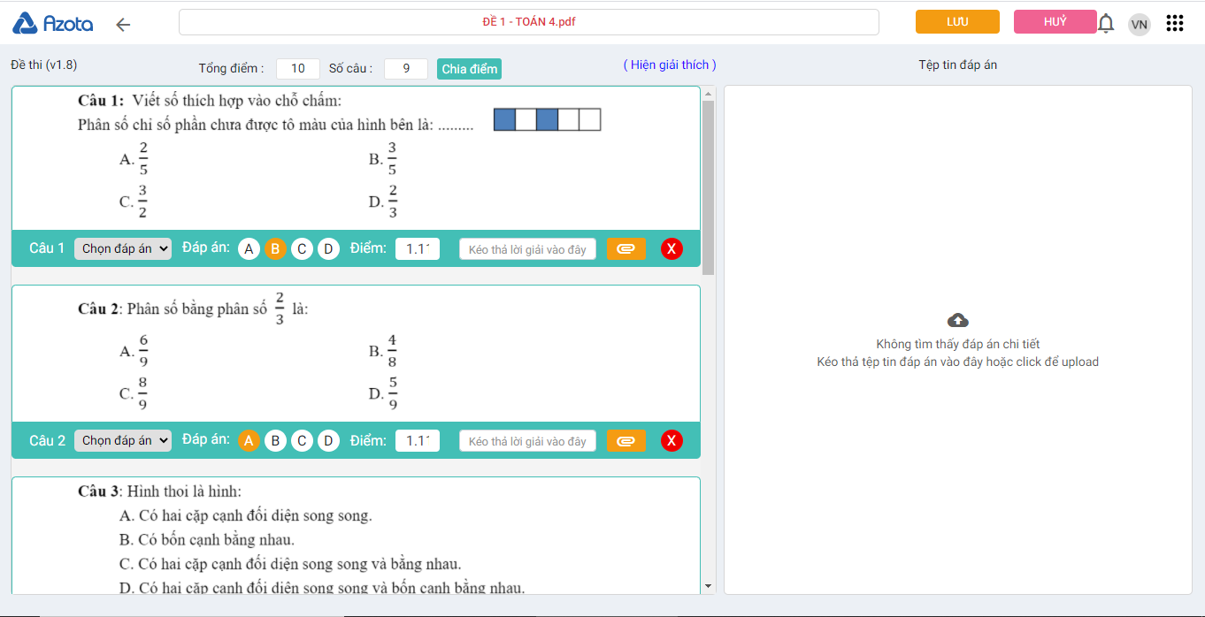
B3: Sau khi tải lên, đề thi có giao diện như sau, GV nhập
Tổng điểm và chia điểm từng câu (nếu cần). Sau đó chọn Lưu.

Slide 21
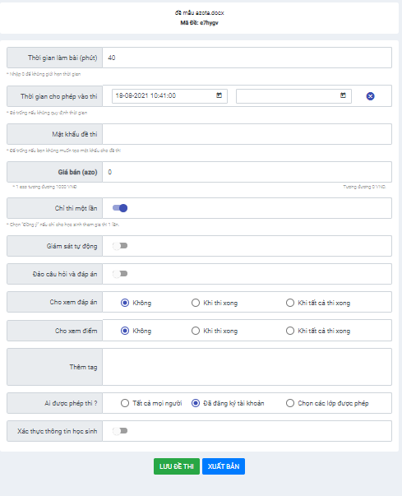
B4: GV cài đặt cấu hình cho đề thi: thời gian làm bài, thời gian cho phép
vào thi, mật khẩu (nếu có), …. Sau đó chọn Xuất bản để hoàn thành.
*Lưu ý: Học sinh chỉ làm được đề thi đã được Xuất bản.
Nếu GV chỉ Lưu mà chưa xuất bản, học sinh sẽ không làm được bài.

Slide 22
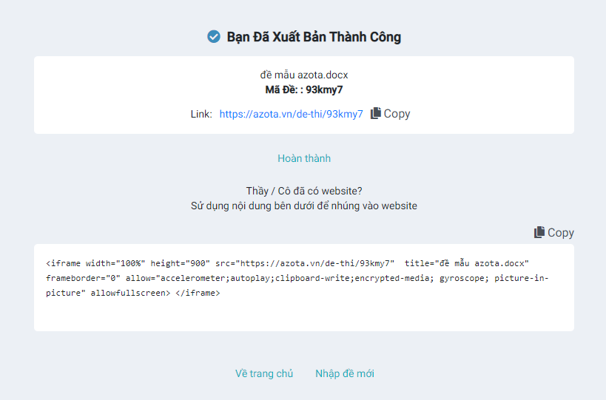
B5: GV copy link đề thi và dán vào nhóm zalo của lớp để học sinh làm bài.

Slide 23
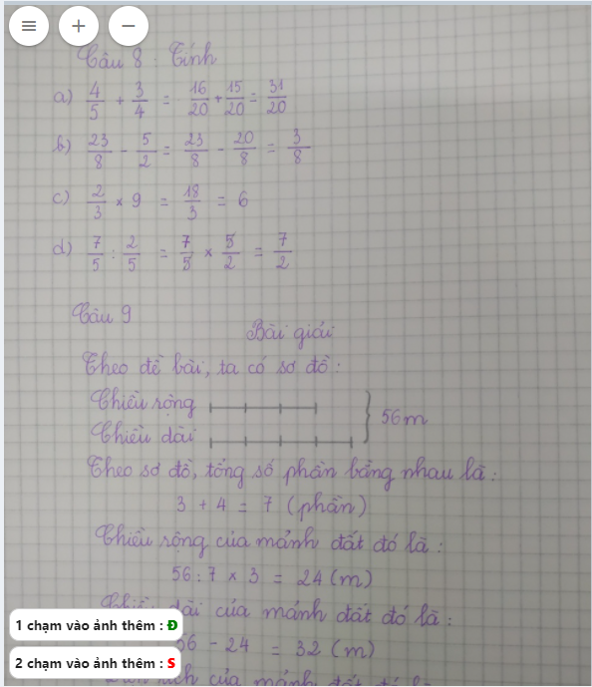
5. CHẤM BÀI
1 kích là Đúng
2 kích là Sai

Slide 24
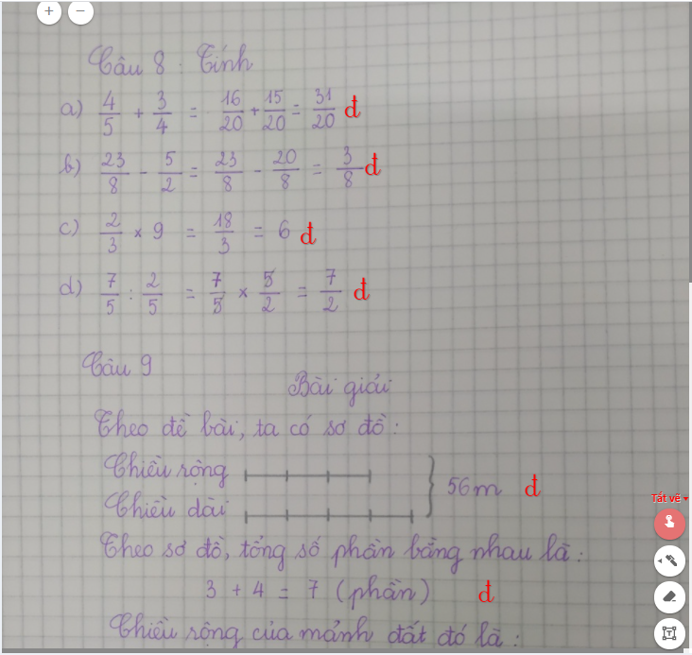
Gạch chân, khoanh tròn, viết...
Tẩy, xóa lỗi sai khi chấm.
Thêm nhận xét

